Slide 1

Sinh học 10
Chủ đề 7: Thông tin tế bào,
chu kì tế bào và phân bào
Bài 13: Chu kì tế bào
và nguyên phân

Slide 2



Slide 3

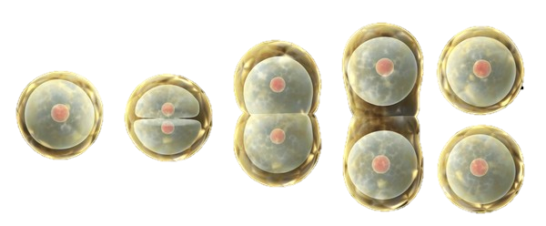
Bằng cách nào từ một hợp tử phát triển thành một cơ thể gồm rất nhiều tế bào có bộ nhiễm sắc thể giống nhau và giống bộ nhiễm sắc thể trong hợp tử ban đầu?

Slide 4


Slide 5

I. CHU KÌ TẾ BÀO
Khái niệm: Chu kì tế bào là hoạt động có tính chu kì, diễn ra từ lần phân bào này đến lần phân bào tiếp theo, kết quả là từ một tế bào mẹ ban đầu hình thành
hai tế bào con.

Slide 6
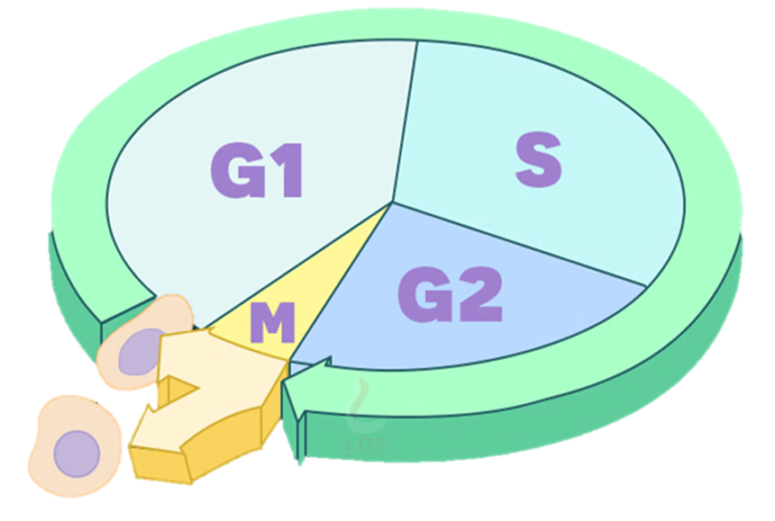
I. CHU KÌ TẾ BÀO
Vai trò:
- Động vật đơn bào: Sau mỗi chu kì, 2 cơ thể mới được tạo thành.
- Động vật đa bào: Tạo ra nhiều tế bào cấu tạo nên cơ thể hoàn chỉnh, cung cấp tế bào mới bổ sung cho tế bào tổn thương, tế bào già hay bị phân huỷ.

Slide 7
CÁC PHA CỦA CHU KÌ TẾ BÀO
Tế bào nhân sơ
Quá trình trực phân: Hình thức phân bào
không có tơ hay thoi phân bào.
Chu kì
tế bào
Gồm 2 giai đoạn:
+ Kì trung gian: Giai đoạn chuẩn bị, giúp tế bào phát triển, tích lũy vật chất, nhân đôi DNA và Nhiễm sắc thể.
+ Giai đoạn phân chia tế bào: Tạo ra
2 tế bào con từ tế bào ban đầu.
Tế bào nhân thực

Slide 8
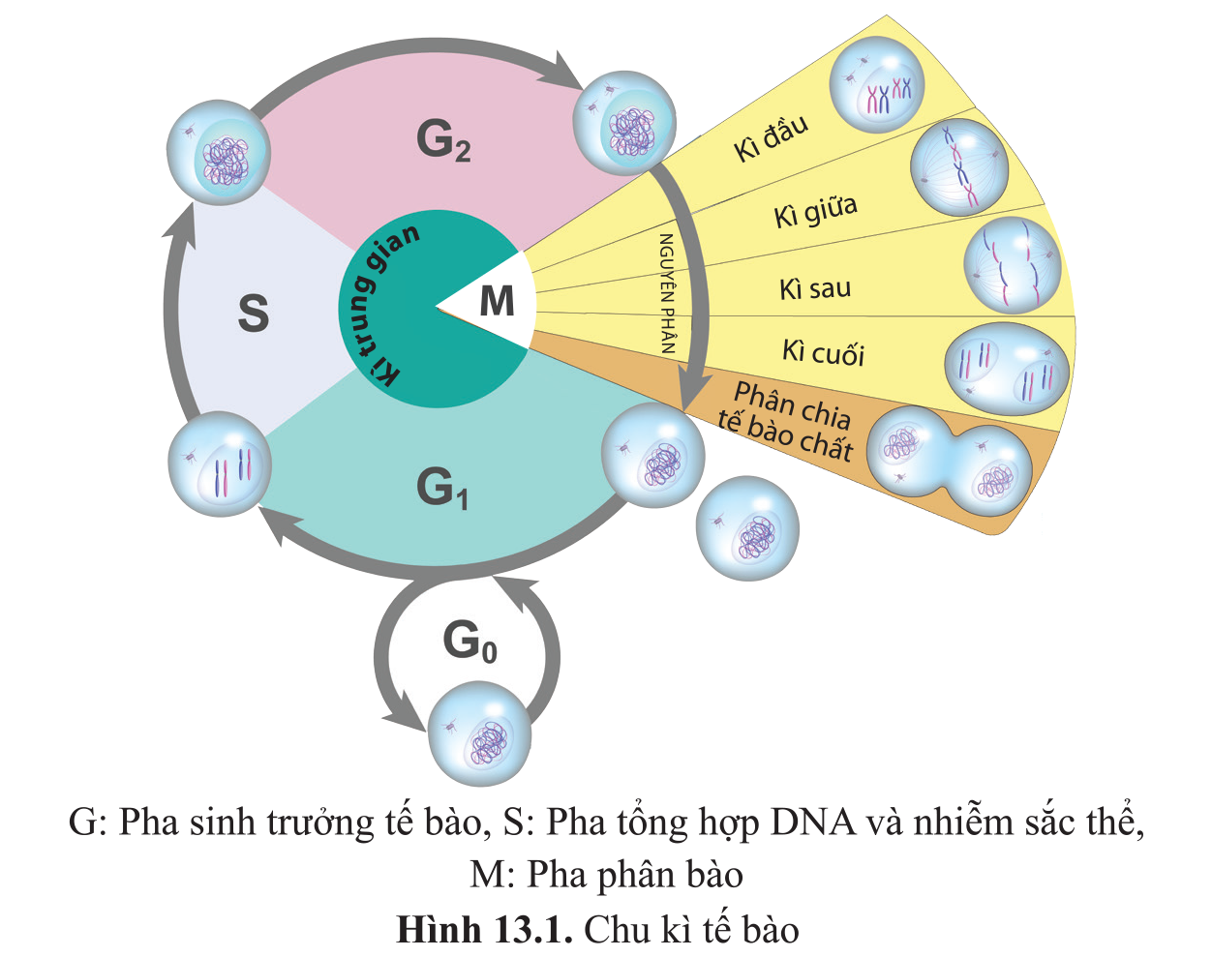
CÁC PHA CỦA CHU KÌ TẾ BÀO
Giai đoạn | Pha | Đặc điểm/diễn biến
Kì trung gian | G1
 | S
 | G2
Phân chia tế bào | Pha phân bào
Tổng hợp các chất cần cho sinh trưởng tế bào và
chuẩn bị nhân đôi.
Nhân đôi ADN dẫn đến nhân đôi NST.
Tổng hợp các chất cần cho tế bào.
Phân chia nhân: Phân chia
đồng đều tế bào chất về 2 TB.
Phân chia tế bào chất: Tách tế bào mẹ thành 2 tế bào con.

Slide 9
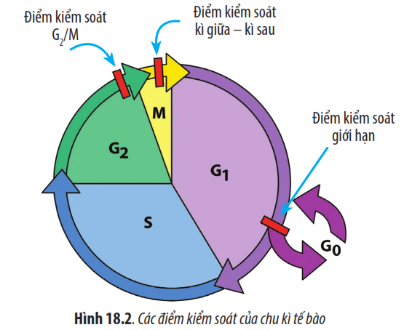
Kiểm soát chu kì tế bào
- Cơ chế kiểm soát để đảm bảo sự chính xác của quá trình phân bào trong tế bào nhân thực.

Slide 10
Điểm kiểm soát G1
Nhận diện các sai hỏng, ngừng chu kì tế bào
cho đến khi được khắc phục, sau đó đi vào pha S.
Nếu tế bào không qua: tiến vào trạng thái “nghỉ” ở pha G0.
Chu kì
tế bào
Điểm kiểm soát G2/M
Kiểm soát sự sắp xếp của các NST trên thoi phân bào.
Điểm kiểm soát kì giữa, kì sau
Kích hoạt sự phân chia các nhiễm sắc tử chị em trong các NST kép.

Slide 11
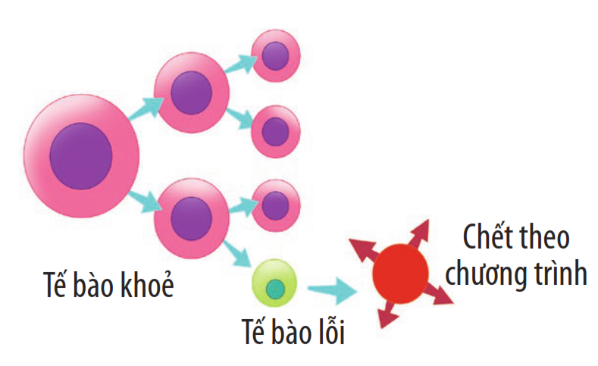
Chú ý:
- Nếu phát hiện sai sót, chu kì tế bào
sẽ được chặn tại điểm kiểm soát cho
đến khi các sai sót được sửa chữa xong.
- Nếu các sai hỏng không được khắc phục thì điểm kiểm soát sẽ kích hoạt cơ chế
tự hủy tế bào theo chương trình (chết
tế bào theo chương trình – apoptosis)

Slide 12
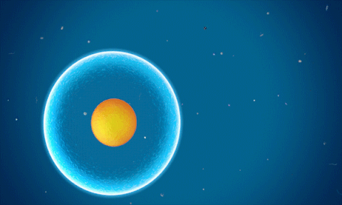
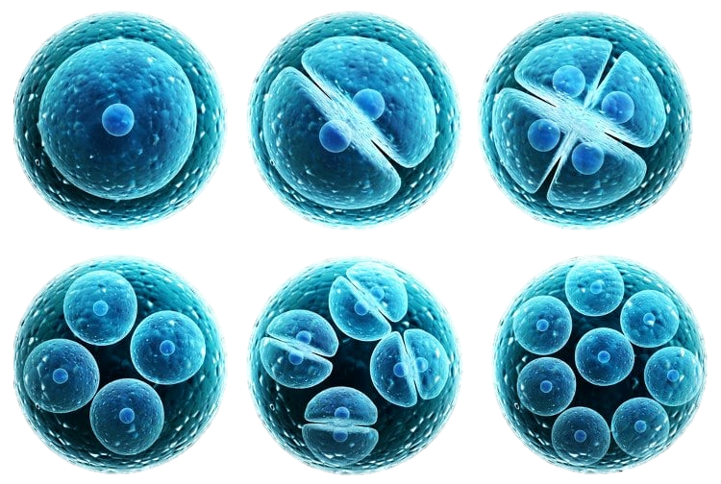
Ở tế bào phôi, chỉ 15 – 20 phút là hoàn thành một chu kì tế bào, nhưng
tế bào thần kinh ở người trưởng thành hầu như không phân bào. Hãy
giải thích vì sao?

Slide 13
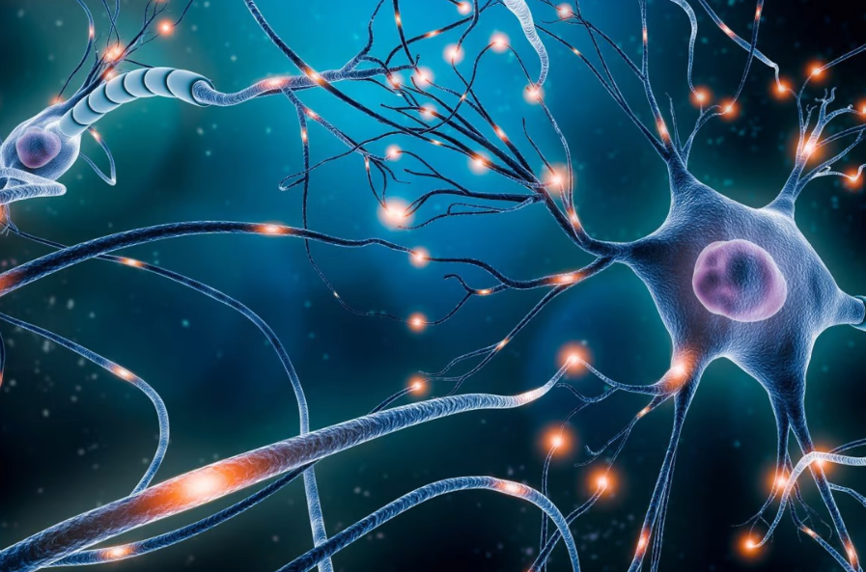
Tế bào thần kinh ở người trưởng thành
hầu như không phân bào vì khi tế bào
thần kinh biệt hóa thành tế bào thần kinh trưởng thành sẽ bị mất trung tử nên
các tế bào này sẽ tồn tại ở pha G0 của
chu kì tế bào và mất khả năng hình thành
tế bào con.
Vì thế, tế bào thần kinh trưởng thành tồn tại ở kì trung gian suốt cuộc đời mà không phân bào.

Slide 14
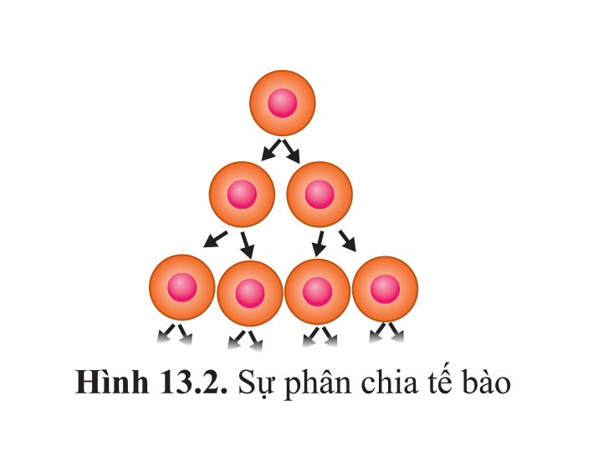
II. Sinh sản của tế bào theo cơ chế nguyên phân
1. Khái niệm sinh sản tế bào
Sinh sản của tế bào là quá trình các tế bào mới được tạo ra từ tế bào ban đầu, làm tăng
số lượng tế bào qua phân bào và thay thế
các tế bào chết. Đáng chú ý nhất trong
quá trình sinh sản của tế bào là sự truyền
chính xác DNA từ thế hệ tế bào này cho thế hệ tế bào tiếp theo.

Slide 15
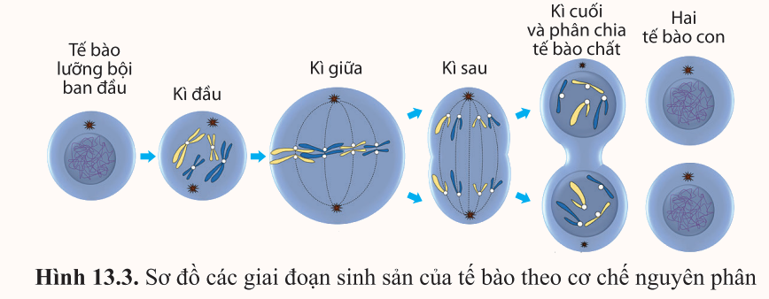
II. Sinh sản của tế bào theo cơ chế nguyên phân
2. Cơ chế sinh sản của tế bào - nguyên phân
- Nguyên phân là quá trình phân bào nguyên nhiễm (Tế bào con được
tạo thành có số lượng NST giữ nguyên so với tế bào ban đầu).
- Là một trong các hình thức phân bào có ở sinh vật
nhân thực.
- Là 1 phần của chu kì tế bào,
trước khi diễn ra nguyên phân,
tế bào trải qua kì trung gian.

Slide 16
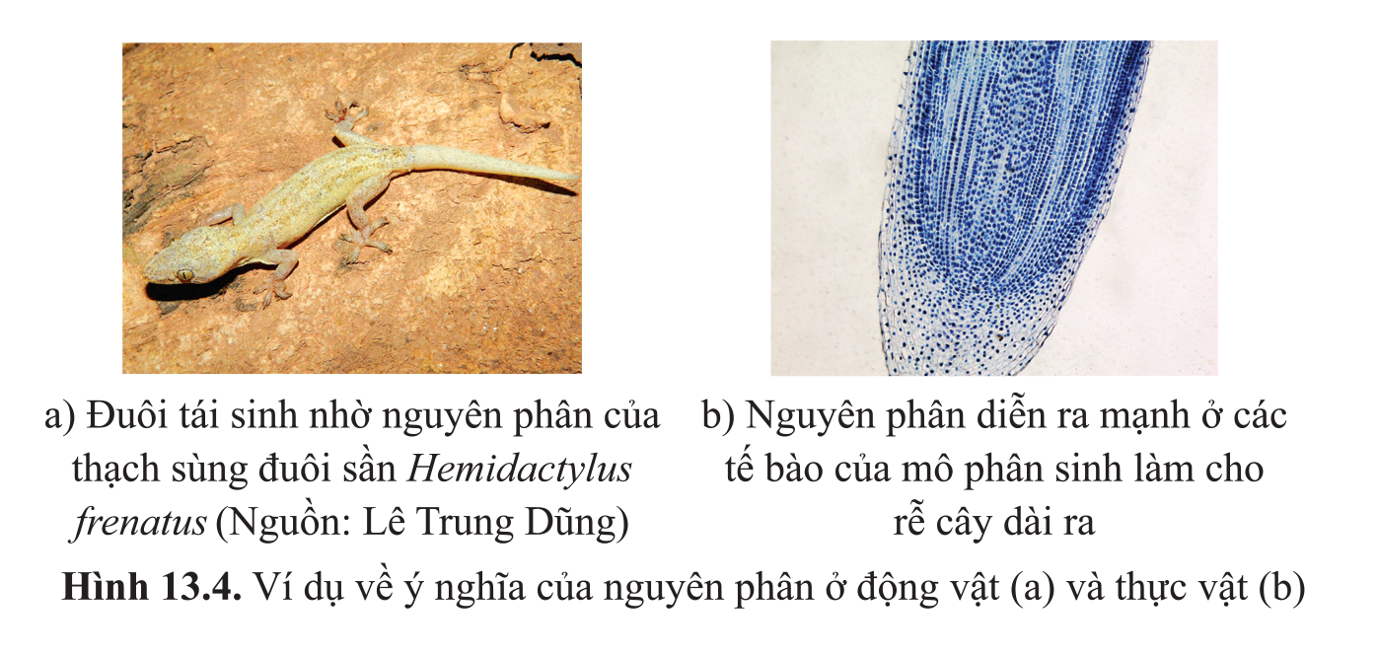
II. Sinh sản của tế bào theo cơ chế nguyên phân
3. Diễn biến của quá trình nguyên phân và sự biến đổi hình thái NST
Phân chia nhân
Nguyên phân
Phân chia
tế bào chất

Slide 17
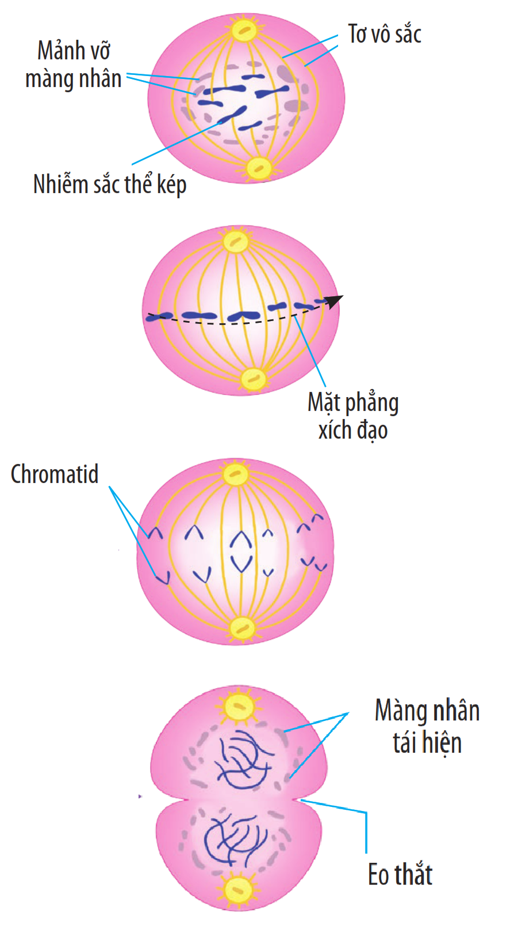
3. Diễn biến của quá trình nguyên phân và sự biến đổi hình thái NST
Nguyên phân: Phân chia nhân
Kì đầu:
Đầu kì: NST ở dạng sợi mảnh, thoi phân bào xuất hiện.
Cuối kì: NST co xoắn, màng nhân dần biến mất,
thoi phân bào hình thành.
Kì giữa: NST kép co xoắn cực đại, tập trung thành một hàng ở mặt phẳng xích đạo, hình dạng
đặc trưng.

Slide 18
3. Diễn biến của quá trình nguyên phân và sự biến đổi hình thái NST
Nguyên phân: Phân chia nhân
Kì sau:
Nhiễm sắc tử chị em (chromatid) tách nhau ra ở tâm động, di chuyển về 2 cực của thoi phân bào.
Kì cuối:
NST dãn xoắn, thoi phân bào tiêu biến, màng nhân xuất hiện.

Slide 19
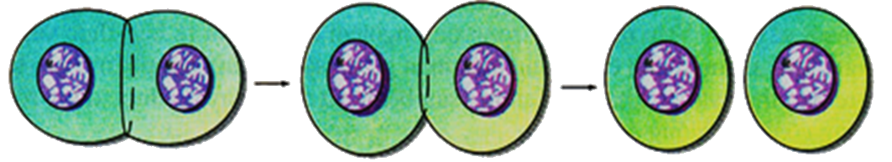
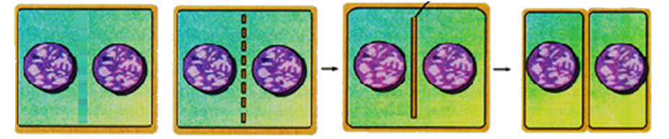
3. Diễn biến của quá trình nguyên phân và sự biến đổi hình thái NST
Nguyên phân: Phân chia tế bào chất
Tế bào tách thành 2 tế bào con.
- Tế bào động vật: Màng tế bào co thắt lại ở vị trí giữa TB (tạo eo thắt).
- Tế bào thực vật: Hình thành vách ngăn ở mặt phẳng xích đạo.
a. Tế bào động vật
b. Tế bào thực vật

Slide 20
Kết quả, ý nghĩa của quá trình nguyên phân
Kết quả:
- Từ 1 tế bào mẹ tạo thành 2 tế bào con có bộ NST giống nhau và giống tế bào mẹ. (do NST nhân đôi trong kì trung gian và phân li đồng đều về 2 tế bào con ở kì sau).

Slide 21
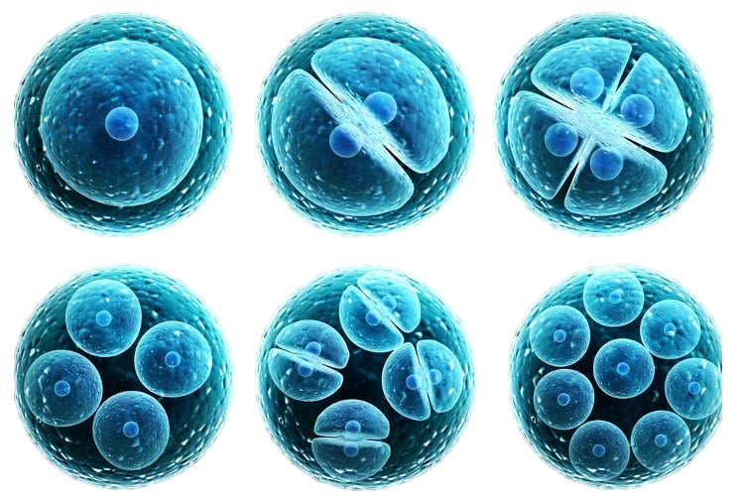
Kết quả, ý nghĩa của quá trình nguyên phân
Ý nghĩa:
- Cơ chế ổn định bộ NST của loài qua các thế hệ tế bào.
- Với sinh vật nhân thực đơn bào: Là hình thức sinh sản tạo ra cá thể mới.
- Với sinh vật đa bào: Làm tăng số lượng tế bào, thay thế tế bào già, tế bào
tổn thương giúp cơ thể lớn lên và sinh sản, cơ chế tạo ra cơ thể mới ở các loài sinh sản vô tính.

Slide 22
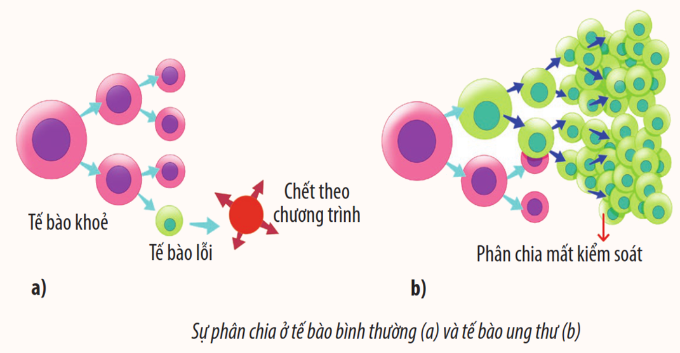
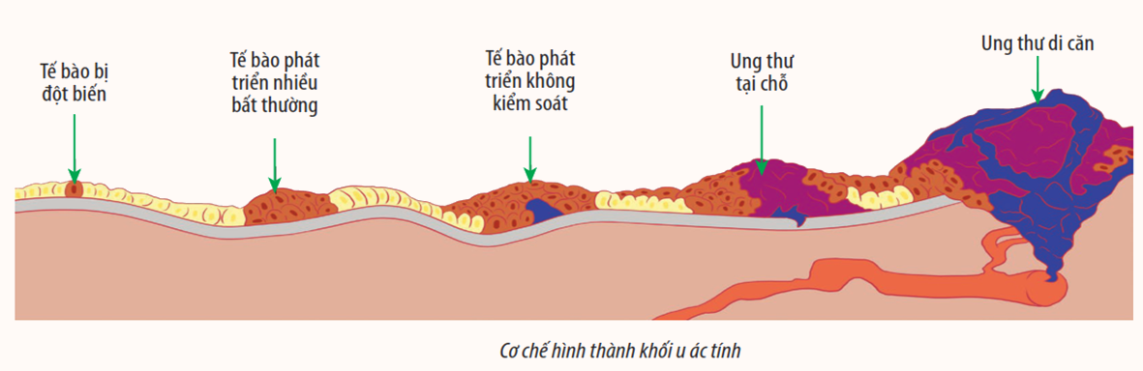
III. UNG THƯ VÀ CÁCH PHÒNG TRÁNH
1. Chu kì tế bào mất kiểm soát gây ung thư
- Bệnh liên quan tới tăng sinh tế bào một cách mất kiểm soát và có khả năng xâm lấn sang những mô kế cận hoặc di chuyển đến những
bộ phận khác trong cơ thể (di căn).

Slide 23
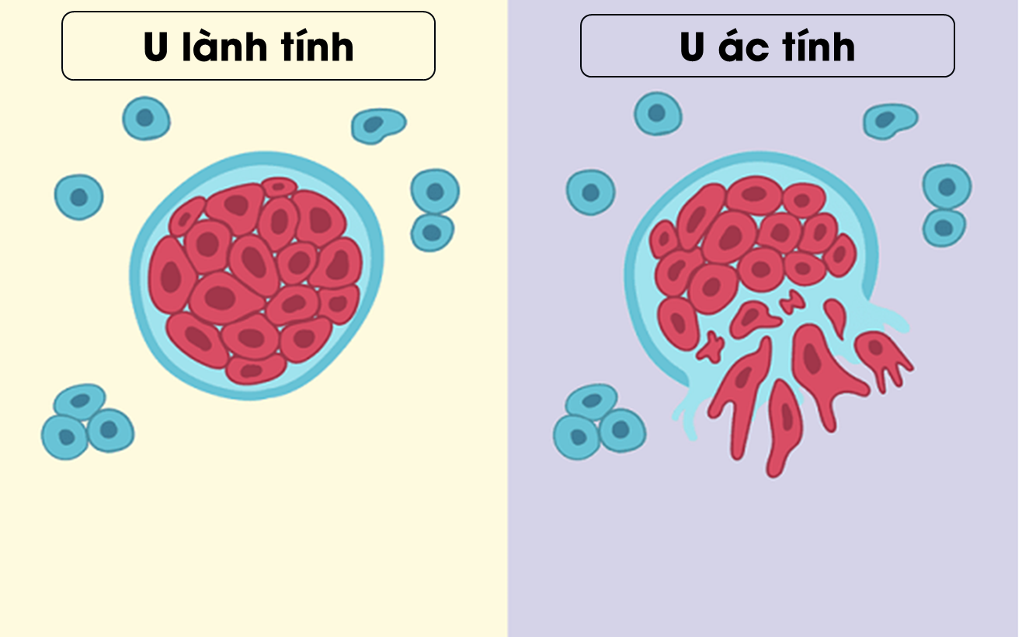
Khối u được định vị ở một vị trí
nhất định mà các tế bào của nó không phát tán đến các vị trí khác trong cơ thể.
Tế bào của khối u có thêm đột biến khiến chúng có thể tách ra,
di chuyển đến nhiều vị trí mới
tạo thêm nhiều khối u (di căn)

Slide 24
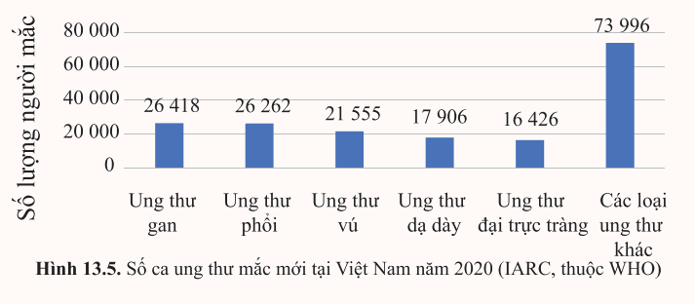
III. UNG THƯ VÀ CÁCH PHÒNG TRÁNH
2. Tình hình ung thư tại Việt Nam
Đến 2020 ước tính có 182 563 ca mắc mới, 122 690 ca tử vong do ung thư.
Cứ 100 000 người có 195 người được chuẩn đoán mắc mới ung thư và
106 người tử vong do ung thư.
- Các bệnh ung thư phổ biến: Ung thư gan; ung thư phổi;
ung thư vú; ung thư dạ dày; ung thư đại trực tràng.

Slide 25
III. UNG THƯ VÀ CÁCH PHÒNG TRÁNH
2. Tình hình ung thư tại Việt Nam
Nguyên nhân:
Có nhiều nguyên nhân như:
+ Ăn uống không lành mạnh (30%) + Rượu, bia (5%)
+ Hút thuốc (30%) + Béo phì, ít vận động (5%)
+ Di truyền (15%) + Nhiễm trùng (5%)
+ Phơi nhiễm từ môi trường (5%) + Khác (5%)

Slide 26
III. UNG THƯ VÀ CÁCH PHÒNG TRÁNH
2. Tình hình ung thư tại Việt Nam
Điều trị:
Phẫu thuật (bằng tia gamma, ghép tạng,…)
+ Xạ trị, hóa trị (bằng hóa chất kết hợp đồng vị phóng xạ).
+ Đốt điện
+ Tiêm cồn.
+ Điều trị bằng tế bào gốc
+ Điều trị bằng liệu pháp gene
….
Phát hiện sớm sẽ giúp quá trình điều trị đạt hiệu quả cao.

Slide 27
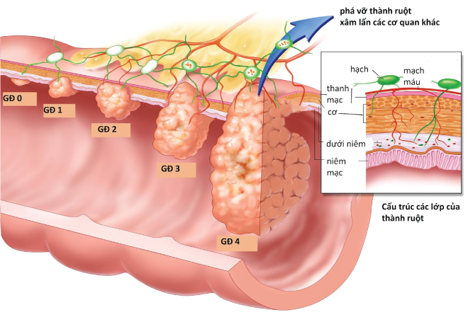

Slide 28
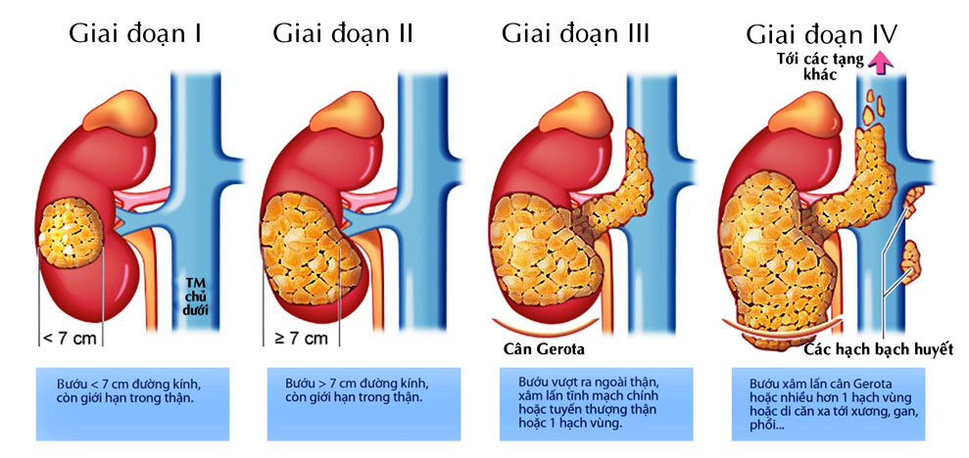
III. UNG THƯ VÀ CÁCH PHÒNG TRÁNH

Slide 29




III. UNG THƯ VÀ CÁCH PHÒNG TRÁNH
3. Phòng tránh ung thư
- Tránh tiếp xúc với tác nhân gây ung thư.
- Sử dụng thực phẩm an toàn, ăn uống lành mạnh.
- Vận động và tập thể dục, thể thao.
- Sinh hoạt điều độ, thăm khám bệnh định kì để phát hiện sớm khối u.

Slide 30


Slide 31

Trong chu kì tế bào, pha nào có nhiều sự thay đổi về thành phần trong tế bào và pha nào có nhiều thay đổi về hình thái?
Trả lời: Trong pha G1, pha S, G2 tế bào có nhiều
sự thay đổi về thành phần trong tế bào do đây là
các giai đoạn tổng hợp các chất cần cho sinh trưởng tế bào và chuẩn bị nhân đôi (pha G1; G2) và
nhân đôi ADN (pha S).
Trong pha phân bào, tế bào có nhiều thay đổi về
hình thái vì xảy ra quá trình phân chia nhân và
phân chia tế bào chất, tạo thành 2 tế bào con.

Slide 32
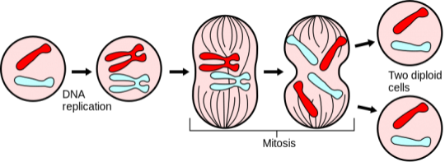
Vì sao bộ NST của loài được duy trì ổn định qua các
thế hệ tế bào trong quá trình nguyên phân?
Trả lời:
- Trong quá trình nguyên phân, bộ NST của loài
được duy trì ổn định qua các thế hệ tế bào vì:
+ Trong kì trung gian, tại pha S, ADN nhân đôi dẫn đến bộ NST trong tế bào được nhân đôi.
+ Trong kì giữa, bộ NST kép xếp thành 1 hàng trên
mặt phẳng xích đạo.

Slide 33
Vì sao bộ NST của loài được duy trì ổn định qua các
thế hệ tế bào trong quá trình nguyên phân?
Trả lời:
+ Đến kì sau, các Nhiễm sắc tử trong NST kép tách nhau ra tại tâm động và di chuyển về 2 cực của tế bào.
+ Đến kì cuối, eo thắt hoặc vách ngăn hình thành
ở giữa, chia tế bào thành 2 tế bào con, đồng thời
chia đều các NST về 2 tế bào con.
Các tế bào con có bộ NST giống tế bào mẹ.

Slide 34


Slide 35

Nhiều người cho rằng ung thư là bệnh nan y nhưng khoa học
phát triển đã mở ra nhiều biện pháp chữa trị hiệu quả. Em hãy
tìm hiểu những biện pháp đó.
Tìm hiểu thông tin về bệnh ung thư ở địa phương em. Làm thế nào phòng tránh ung thư hiệu quả?

Slide 36


Slide 37

Chu kì tế bào là một vòng tuần hoàn các hoạt động sống xảy ra trong một tế bào từ khi tế bào được hình thành đến khi tế bào
phân chia thành tế bào mới. Chu kì tế bào gồm bốn pha:
sinh trưởng, cơ sở cho nhân đôi DNA (G1, pha nhân đôi DNA và nhiễm sắc thể (S), pha sinh trưởng và chuẩn bị cho phân bào (G2), pha phân bào (M).
Sinh sản tế bào là quá trình các tế bào mới được tạo ra từ tế bào ban đầu, làm tăng số lượng tế bào qua phân bào và thay thế
các tế bào chết.

Slide 38
Sinh sản của tế bào theo cơ chế nguyên phân gồm các giai đoạn: nguyên phân (phân chia nhân) và phân chia tế bào chất. Trong đó nguyên phân có các kì: kì đầu, kì giữa, kì sau và kì cuối. Khi chu kì
tế bào bị mất kiểm soát sẽ dẫn đến rối loạn phân bào, có thể tạo
khối u. Khối u có hai loại: lành tính và ác tính (ung thư). Các tế bào
ung thư phân chia liên tục và di căn đến các mô lân cận và
các cơ quan xa.

Slide 39


HƯỚNG DẪN VỀ NHÀ
Ôn lại
kiến thức
đã học
Làm bài tập trong Sách bài tập
Sinh học 10
Đọc và tìm hiểu trước Bài 14. Giảm phân

Slide 40

Notes:
https://www.youtube.com/@hoc1biet10

Slide 41


